Slide 1
计算机逻辑设计基础实验
实验6、7段数码管显示译码器
设计与应用
董亚波
dongyb@zju.edu.cn

Slide 2
提 纲
实验目的
实验设备与材料
实验任务
实验原理
实验内容与步骤

Slide 3
实验目的
掌握七数码管显示原理
掌握七段码显示译码设计
进一步熟悉Xilinx ISE 环境及SWORD实验平台

Slide 4
实验设备与材料
实验设备
装有Xilinx ISE 14.7的计算机 1台
SWORD开发板 1套
实验材料
无

Slide 5
实验任务
任务1：原理图设计实现显示译码MyMC14495模块
任务2：用MyMC14495模块实现数码管显示

Slide 6
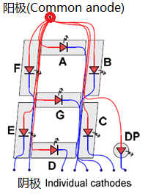
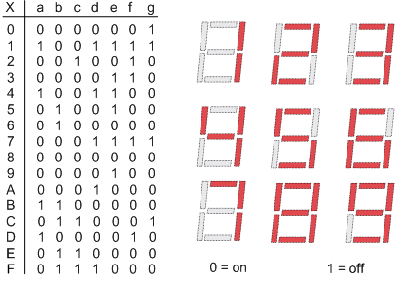
实验原理
由7+1个LED构成的数字显示器件
每个LED显示数字的一段，另一个为小数点

Slide 7
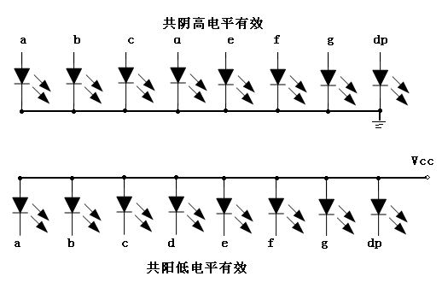
共阴（阳）控制
LED的正极(负极)连在一起，另一端作为点亮的控制
共阳：正极连在一起，负极＝0，点亮
共阴：负极连在一起，正极＝1，点亮

Slide 8
Hex 7- segment decoder
common anode
兼容MC14495
略掉：
Pin11=VCR
Pin4=h+i
Hex | D₃D₂D₁D₀ | BI/LE | a | b | c | d | e | f | g | p
0 | 0 0 0 0 | 0 | 0 | 0 | 0 | 0 | 0 | 0 | 1 | p
1 | 0 0 0 1 | 0 | 1 | 0 | 0 | 1 | 1 | 1 | 1 | p
2 | 0 0 1 0 | 0 | 0 | 0 | 1 | 0 | 0 | 1 | 0 | p
3 | 0 0 1 1 | 0 | 0 | 0 | 0 | 0 | 1 | 1 | 0 | p
4 | 0 1 0 0 | 0 | 1 | 0 | 0 | 1 | 1 | 0 | 0 | p
5 | 0 1 0 1 | 0 | 0 | 1 | 0 | 0 | 1 | 0 | 0 | p
6 | 0 1 1 0 | 0 | 0 | 1 | 0 | 0 | 0 | 0 | 0 | p
7 | 0 1 1 1 | 0 | 0 | 0 | 0 | 1 | 1 | 1 | 1 | p
8 | 1 0 0 0 | 0 | 0 | 0 | 0 | 0 | 0 | 0 | 0 | P
9 | 1 0 0 1 | 0 | 0 | 0 | 0 | 0 | 1 | 0 | 0 | P
A | 1 0 1 0 | 0 | 0 | 0 | 0 | 1 | 0 | 0 | 0 | P
B | 1 0 1 1 | 0 | 1 | 1 | 0 | 0 | 0 | 0 | 0 | P
C | 1 1 0 0 | 0 | 0 | 1 | 1 | 0 | 0 | 0 | 1 | P
D | 1 1 0 1 | 0 | 1 | 0 | 0 | 0 | 0 | 1 | 0 | P
E | 1 1 1 0 | 0 | 0 | 1 | 1 | 0 | 0 | 0 | 0 | P
F | 1 1 1 1 | 0 | 0 | 1 | 1 | 1 | 0 | 0 | 0 | P
X | x x x x | 1 | 1 | 1 | 1 | 1 | 1 | 1 | 1 | 1
MC14495
其它
共阳：74LS46/47
共阴：74LS48/49
CMOS4511

Slide 9







Hex to 7-segment decoder: Simplifying
a
b
c
d
e
0 | 1 | 0 | 0
1 | 0 | 0 | 0
0 | 1 | 0 | 0
0 | 0 | 1 | 0
0 | 0 | 0 | 0
0 | 1 | 0 | 1
1 | 0 | 1 | 1
0 | 0 | 1 | 0
0 | 0 | 0 | 1
0 | 0 | 0 | 0
1 | 0 | 1 | 1
0 | 0 | 0 | 0
0 | 1 | 0 | 0
1 | 0 | 1 | 0
0 | 0 | 1 | 0
0 | 0 | 0 | 1
0 | 1 | 1 | 0
1 | 1 | 1 | 0
0 | 0 | 0 | 0
0 | 1 | 0 | 0
a$=\overline{\text{D}}\text{3}\overline{D}\text{2}\overline{D}\text{1}\text{D}\text{0}$+$\overline{\text{D}}$₃D₂$\overline{\text{D}}$₁$\overline{\text{D}}$₀+D₃$\overline{\text{D}}$₂D₁$D$₀+D₃D₂$\overline{\text{D}}$₁D₀
b$=\overline{\text{D}}\text{3}D\text{2}\overline{D}\text{1}\text{D}\text{0}$+D₂$D$₁$\overline{\text{D}}$₀+D₃D₂$\overline{\text{D}}$₀+D₃$D$₁D₀
c$=\overline{\text{D}}\text{3}\overline{\text{D}}\text{2}\text{D}\text{1}\overline{\text{D}}\text{0}$+D₃D₂$\overline{\text{D}}$₀+D₃$D$₂D₁
f
g
d$=\overline{\text{D}}\text{3}\overline{D}\text{2}\overline{D}\text{1}\text{D}\text{0}$+$\overline{\text{D}}$₃D₂$\overline{\text{D}}$₁$\overline{\text{D}}$₀+$D$₂D₁$D$₀+$\text{D}\text{3}\overline{\text{D}}$₂D₁$\overline{\text{D}}$₀
0 | 1 | 1 | 1
0 | 0 | 1 | 0
0 | 1 | 0 | 0
0 | 0 | 0 | 0
1 | 1 | 0 | 0
0 | 0 | 1 | 0
1 | 0 | 0 | 0
0 | 0 | 0 | 0
e$=\overline{\text{D}}\text{3}\text{D}\text{0}$+$\overline{\text{D}}$₃D₂$\overline{\text{D}}$₁+$\overline{\text{D}}$₂$\overline{\text{D}}$₁$D$₀
f$=\overline{\text{D}}\text{3}\overline{D}\text{2}\text{D}\text{0}$+$\overline{\text{D}}$₃$\overline{\text{D}}$₂D₁+$\overline{\text{D}}$₃D₁$D$₀+D₃D₂$\overline{\text{D}}$₁D₀
g$=\overline{\text{D}}\text{3}\overline{D}\text{2}\overline{\text{D}}\text{1}$+$\overline{\text{D}}$₃D₂D₁$D$₀+D₃D₂$\overline{\text{D}}$₁$\overline{\text{D}}$₀

Slide 10
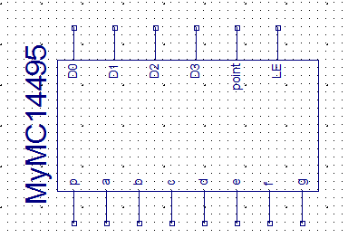
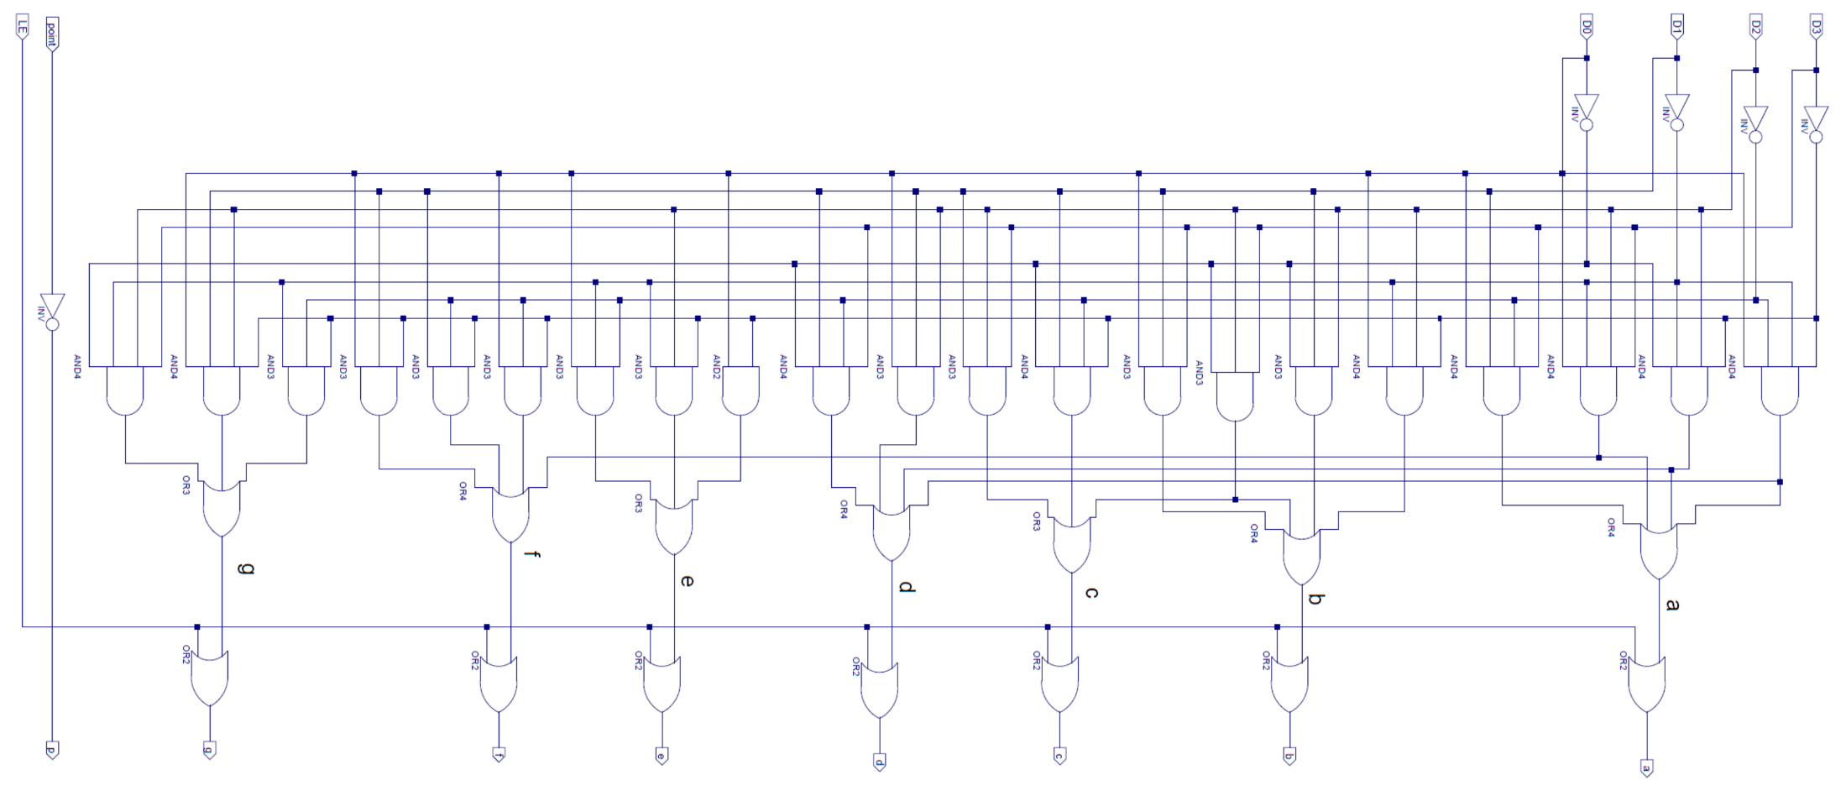
Hex to 7-segment decoder Schematic
兼容MC14495
省略VCR(Pin11)和h+i(Pin4)功能
g
b
a
f
e
d
c
enable

Slide 11
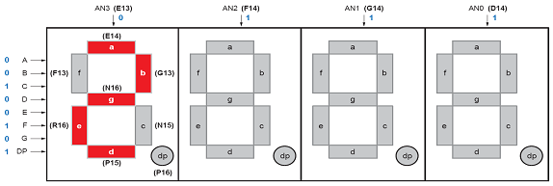
多位七段数码管显示原理
静态显示
每个7段码对应一个显示译码电路
动态扫描显示：时分复用显示
利用人眼视觉残留
一个7段码译码电路分时为每个7段码提供译码
控制时序
用定时计数信号控制公共极，分时输出对应七段码的显示信号： 动态扫描
4位七段码结构
正极：公共端
七段信号并联
(共阳)

Slide 12
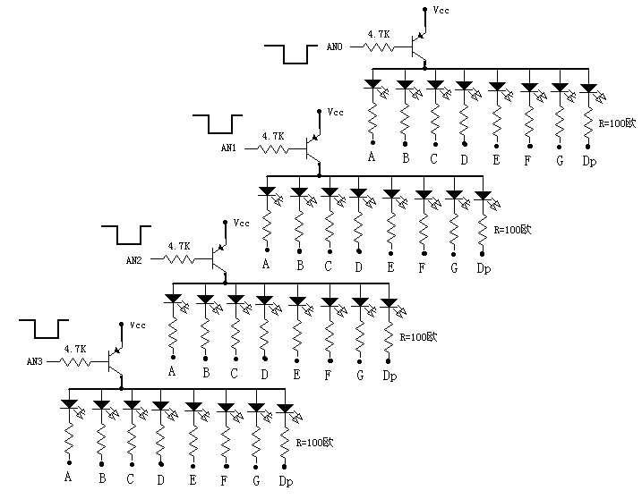
分时控制示意
动态扫描
低电平与输入显示对应
共阳：低电平控制
分时送a~g，p
可用序列信号控制
AN3
AN2
AN1
AN0

Slide 13
实验内容与步骤
任务1：原理图设计实现显示译码MyMC14495模块
任务2：用MyMC14495模块实现数码管显示

Slide 14
设计实现MY_MC14495
新建工程，工程名称用MyMC14495。
新建源文件，文件名称用MyMC14495。
原理图方式进行设计。
用ISE的Edit→Change Sheet Size菜单项来改变原理图绘图区的尺寸

Slide 15
设计实现MyMC14495
Check Design Rules，检查错误
View HDL Functional Model，查看并学习Verilog HDL代码

Slide 16
仿真
对MyMC14495模块进行仿真，参考激励代码如下：
integer i;
initial begin
D3 = 0;
D2 = 0;
D1 = 0;
D0 = 0;
LE = 0;
point = 0;
for (i=0; i<=15;i=i+1) begin
#50;
{D3,D2,D1,D0}=i;
point = i;
end
#50;
LE = 1;
end

Slide 17
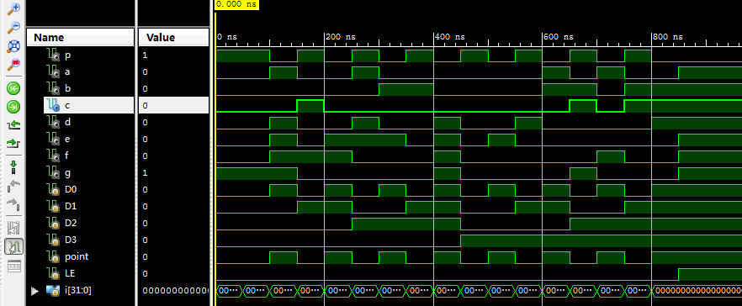
波形图示例

Slide 18
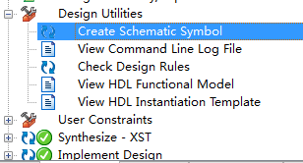
生成逻辑符号图
Create Schematic Symbol，系统生成MyMC14495模块的逻辑符号图文件，文件后缀.sym
符号图位于工程根目录
自动生成的符号可修改: 可以用Tools菜单的Symbol Wizard，也可以打开.sym文件直接修改
使用时必须复制.sym和.sch到对应工程目录

Slide 19
任务2：实现数码管显示
使用MyMC14495和开关，控制左上角4位数码管显示开关输入的数字
功能要求：
SW[3:0]：输入4位二进制数，作为数码管需要显示的内容
SW[7:4]：从左至右分别控制4位数码管的亮暗
SW[14]：控制MyMC14495模块的LE端，控制所有数码管的亮暗
SW[15]：控制所有数码管的小数点亮暗

Slide 20
任务2：实现数码管显示
新建工程DispNumber_sch
新建schematic文件DispNumber_sch
复制MyMC14495.sym和.sch到工程根目录
在symbols框里的第一个元件，就是MyMC14495

Slide 21
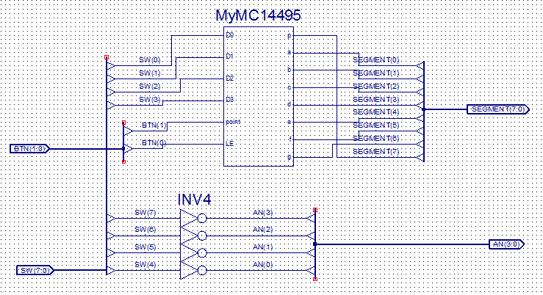
实现数码管显示
调用MyMC14495

Slide 22
下载验证
UCF引脚定义
输入
SW[7:4]=AN[3:0]
SW[3:0]=D3D2D1D0
SW[14]=LE
SW[15]=point
输出
a~g，p

Slide 23
UCF文件（部分）
NET "BTN[0]"LOC = AF13 | IOSTANDARD = LVCMOS15;#SW[14]
NET "BTN[1]"LOC = AF10 | IOSTANDARD = LVCMOS15;#SW[15]
NET "SEGMENT[0]"LOC = AB22 | IOSTANDARD = LVCMOS33;#a
NET "SEGMENT[1]" LOC = AD24 | IOSTANDARD = LVCMOS33;#b
NET "SEGMENT[2]" LOC = AD23 | IOSTANDARD = LVCMOS33;#c
NET "SEGMENT[3]" LOC = Y21 | IOSTANDARD = LVCMOS33;#d
NET "SEGMENT[4]" LOC = W20 | IOSTANDARD = LVCMOS33;#e
NET "SEGMENT[5]" LOC = AC24 | IOSTANDARD = LVCMOS33;#f
NET "SEGMENT[6]" LOC = AC23 | IOSTANDARD = LVCMOS33;#g
NET "SEGMENT[7]" LOC = AA22 | IOSTANDARD = LVCMOS33;#point
NET "AN[0]" LOC = AD21 | IOSTANDARD = LVCMOS33;
NET "AN[1]" LOC = AC21 | IOSTANDARD = LVCMOS33;
NET "AN[2]" LOC = AB21 | IOSTANDARD = LVCMOS33;
NET "AN[3]" LOC = AC22 | IOSTANDARD = LVCMOS33;
SW[0]到SW[7]的 引脚约束参考前两个实验自行添加

Slide 24
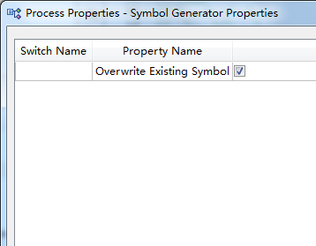
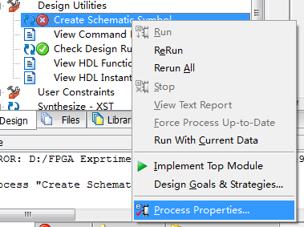
生成逻辑符号图
重新生成Symbol的方法：勾选Overwrite Existing Symbol选项
然后在Create Schmatic Symbol右键菜单里点ReRun

Slide 25
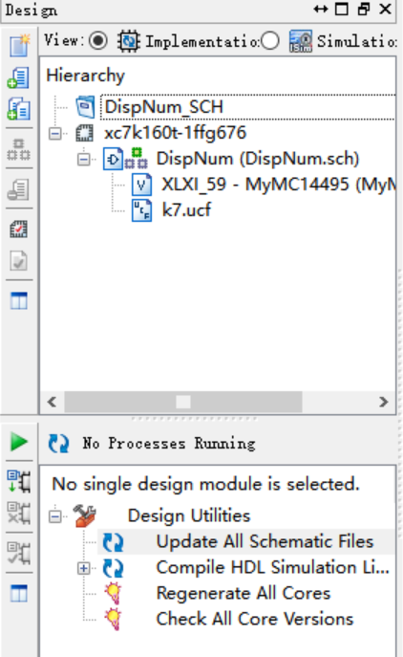
Out of date错误处理方法
有时修改过原理图后会出现错误“Instance <instance-name> referencing symbol <symbol-name> is out of date”
参考以下步骤解决：
1
2

Slide 26
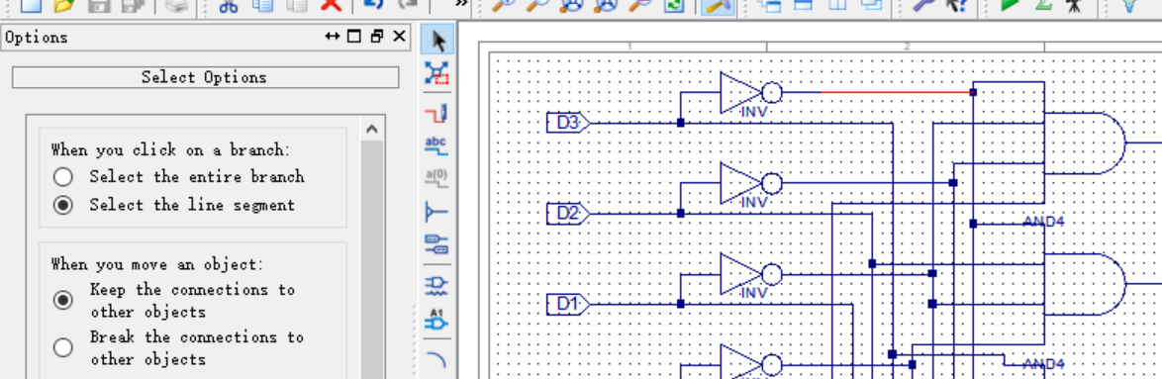
选择部分线段
选择Select the entire branch，可以选中整条线路
选择Select the line segment，可以选中某一条线段

Slide 27
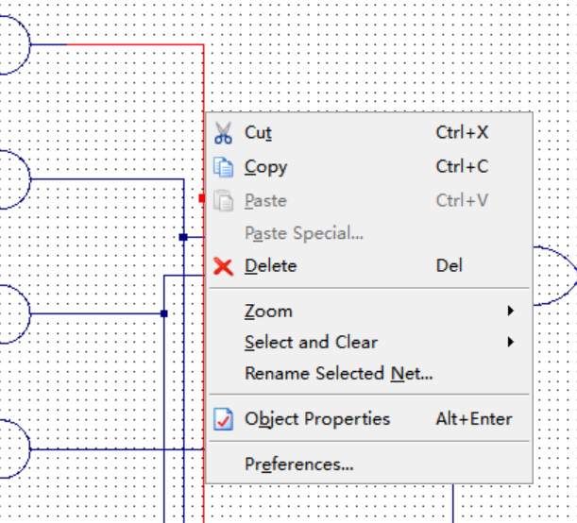
强制更改线路net
选择Select the entire branch，选中整条线路
右键菜单里选中Rename Selected Net，强制更改线路net

Slide 28
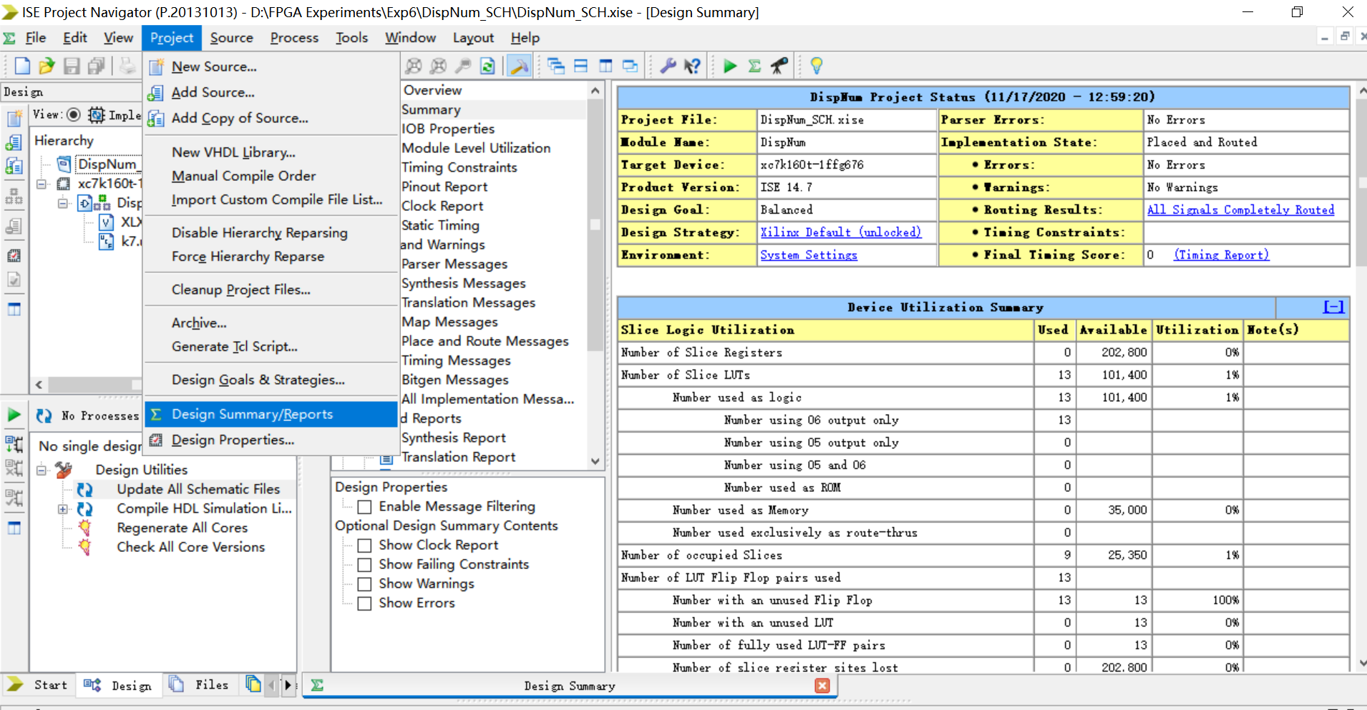
参看错误报告
在Project菜单里打开Design Summary，在右上角的Errors和Warnings里面查看综合的错误和警告报告

Slide 29
Thank You !

